Slide 1


Java语言高级特性
注解与反射
THANK YOU FOR WATCHING
主讲老师Lance：2260035406

Slide 2
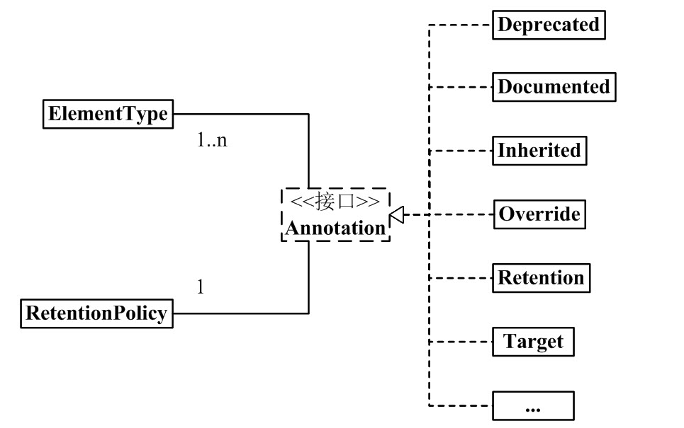
注解的定义
注解的作用或者意义是什么？
注解本身没有任何意义，单独的注解就是一种注释，他需要结合其他如反射、插桩等技术才有意义。
Java 注解（Annotation）又称 Java 标注，是 JDK1.5 引入的一种注释机制。是元数据的一种形式，提供有关于程序但不属于程序本身的数据。注解对它们注解的代码的操作没有直接影响。

Slide 3
元注解
在定义注解时，注解类也能够使用其他的注解声明。对注解类型进行注解的注解类，我们称之为 meta-annotation（元注解）。声明的注解允许作用于哪些节点使用@Target声明；保留级别由@Retention 声明。其中保留级别如下。
RetentionPolicy.SOURCE
标记的注解仅保留在源级别中，并被编译器忽略。
RetentionPolicy.CLASS
标记的注解在编译时由编译器保留，但 Java 虚拟机(JVM)会忽略。
RetentionPolicy.RUNTIME
标记的注解由 JVM 保留，因此运行时环境可以使用它。
SOURCE < CLASS < RUNTIME，即CLASS包含了SOURCE，RUNTIME包含SOURCE、CLASS。
这些不同的级别能带给你什么思考？

Slide 4
注解的应用场景
根据注解的保留级别不同，对注解的使用自然存在不同场景。由注解的三个不同保留级别可知，注解作用于：
源码、字节码与运行时你能举一些案例吗？
级别 | 技术 | 说明
源码 | APT | 在编译期能够获取注解与注解声明的类包括类中所有成员信息，一般用于生成额外的辅助类。
字节码 | 字节码增强 | 在编译出Class后，通过修改Class数据以实现修改代码逻辑目的。对于是否需要修改的区分或者修改为不同逻辑的判断可以使用注解。
运行时 | 反射 | 在程序运行期间，通过反射技术动态获取注解与其元素，从而完成不同的逻辑判定。
Notes:
888489699010391892

Slide 5
Android注解语法检查
在Android中我们需要设计接口以供使用者调用时，如出现需要对入参进行类型限定，如限定为资源ID、布局ID等类型参数，将参数类型直接给定int即可。然而，我们可以利用Android为我们提供的语法检查注解，来辅助进行更为直接的参数类型检查与提示。
参数限制为：图片资源ID。
同时，我们也可以通过利用@Intdef来定义自己的入参类型检查。
Notes:
888489699010391892

Slide 6
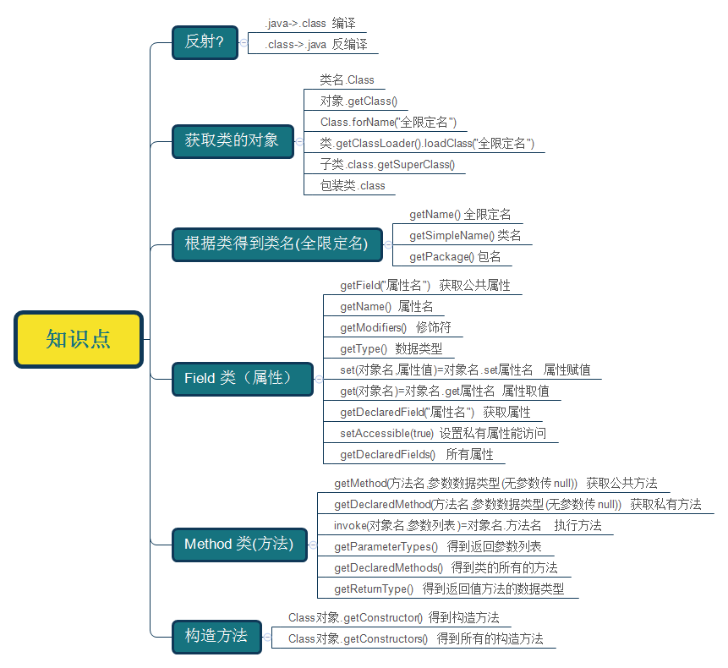
反射
一般情况下，我们使用某个类时必定知道它是什么类，是用来做什么的，并且能够获得此类的引用。于是我们直接对这个类进行实例化，之后使用这个类对象进行操作。
反射则是一开始并不知道我要初始化的类对象是什么，自然也无法使用 new 关键字来创建对象了。这时候，我们使用 JDK 提供的反射 API 进行反射调用。反射就是在运行状态中,对于任意一个类,都能够知道这个类的所有属性和方法;对于任意一个对象,都能够调用它的任意方法和属性;并且能改变它的属性。是Java被视为动态语言的关键。
Notes:
888489699010391892

Slide 7
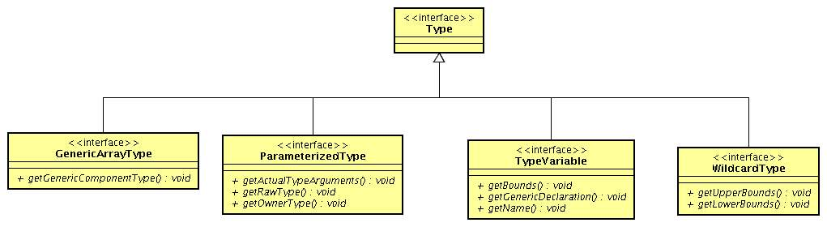
Type
TypeVariable
泛型类型变量。可以泛型上下限等信息；
ParameterizedType
具体的泛型类型，可以获得元数据中泛型签名类型(泛型真实类型)
GenericArrayType
当需要描述的类型是泛型类的数组时，比如List[],Map[]，此接口会作为Type的实现。
WildcardType
通配符泛型，获得上下限信息；
Notes:
888489699010391892

